Slide 1
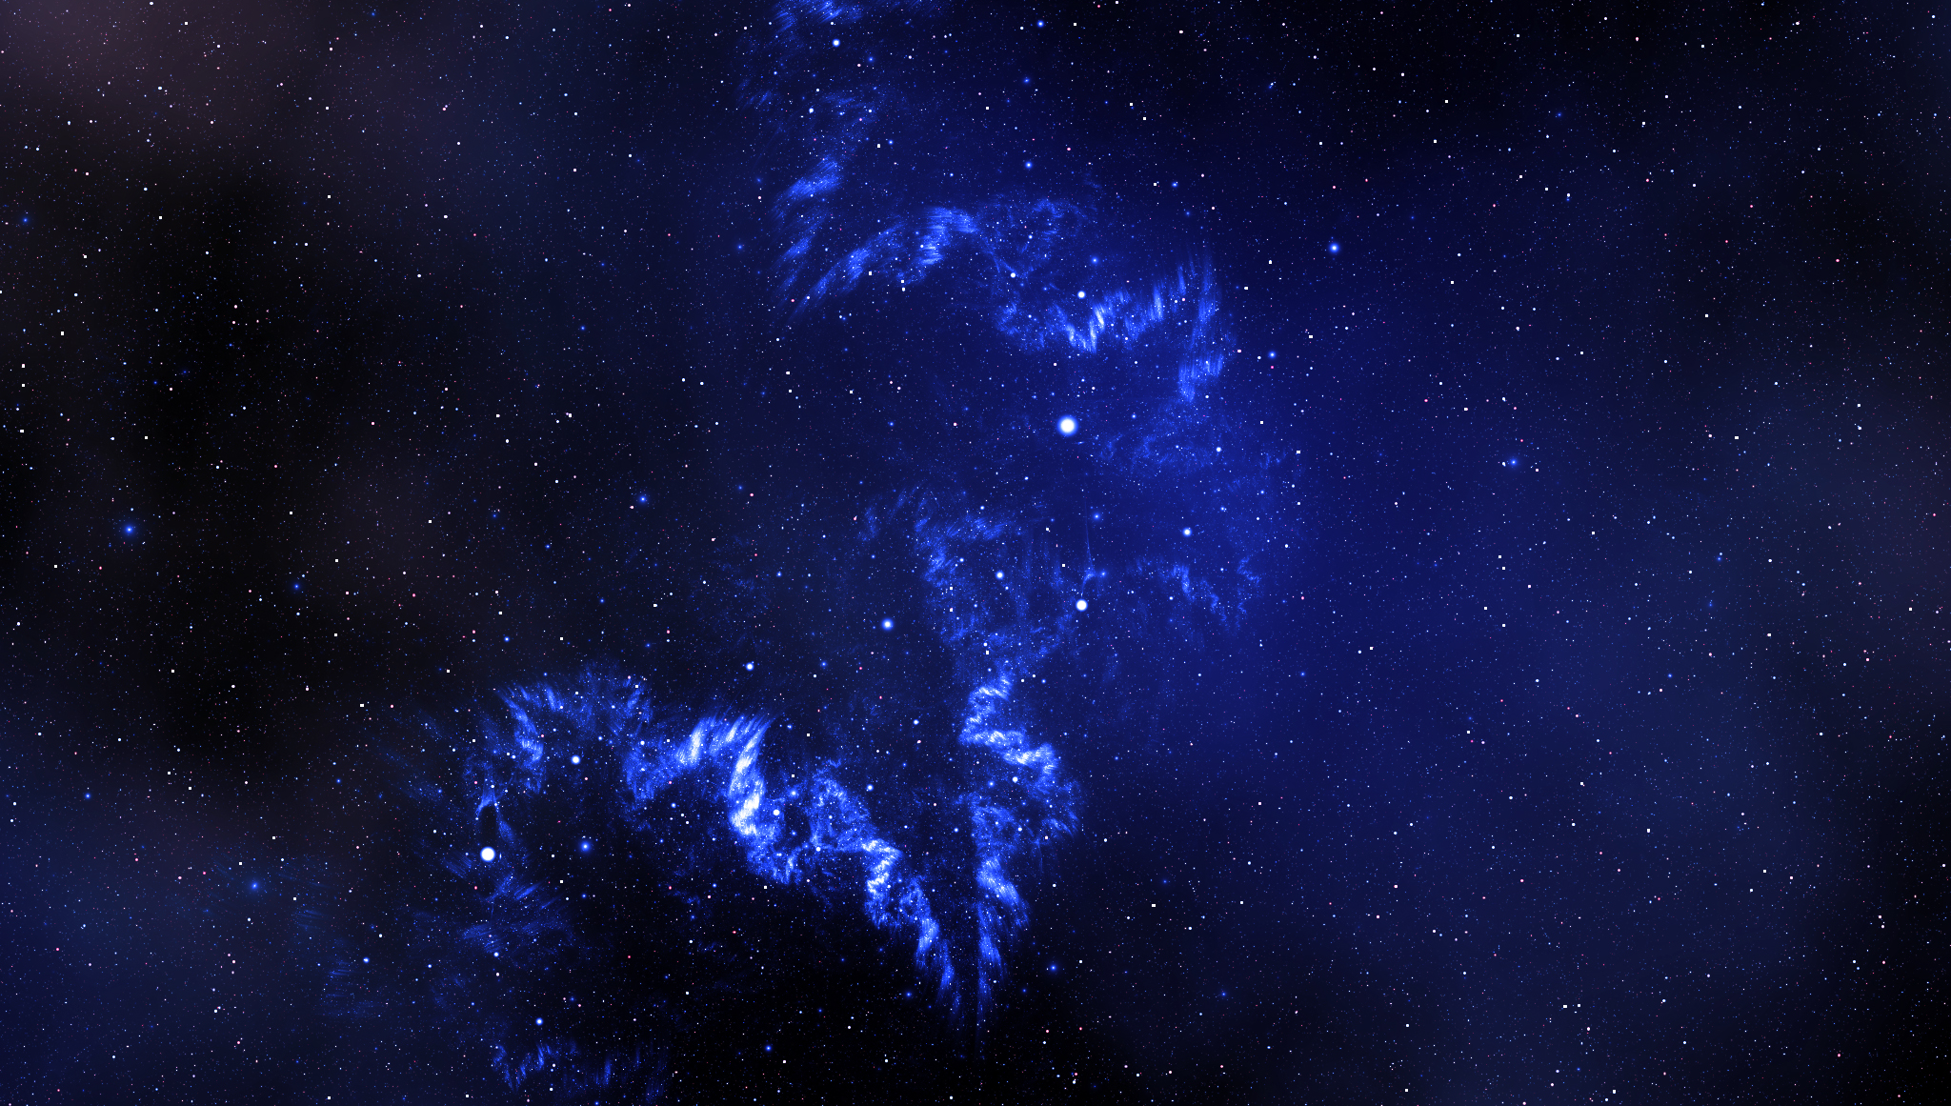
军概第五小组报告
人工智能
汇报人：杨念颖，李泽宽，夏红婷，王文欣

Slide 2
1
第一部分 总论
2
第二部分 发展阶段
主要
内容
3
第三部分 发展成果
4
第四部分 发展争议

Slide 3
ONE
第一部分 总论
1

Slide 4
第一部分 总论
简史
人工智能的由来是什么？
定义
人工智能的定义是什么？
应用领域
人工智能可以用来干什么?

Slide 5
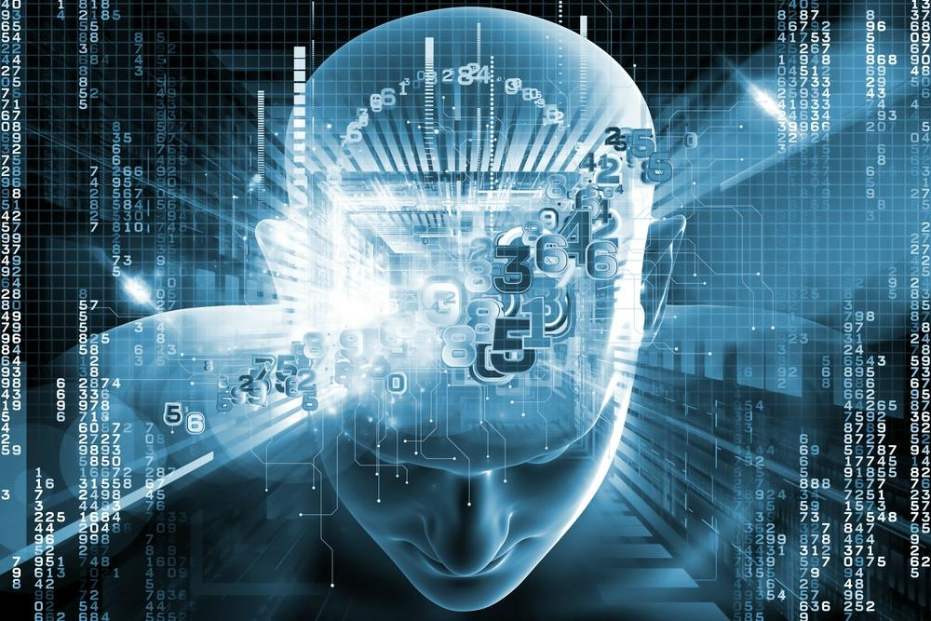
人工智能（Artificial Intelligence）的由来?
简史
人工智能的传说可以追溯到古埃及，但随着1941年以来电子计算机的发展，技术已最终可以创造出机器智能，“人工智能”一词最初是在1956年Dartmouth学会上提出的，从那以后，研究者们发展了众多理论和原理，人工智能的概念也随之扩展，在它还不长的历史中，人工智能的发展比预想的要慢，但一直在前进，从40年前出现至今，已经出现了许多AI程序，并且它们也影响到了其它 技术的发展。

Slide 6
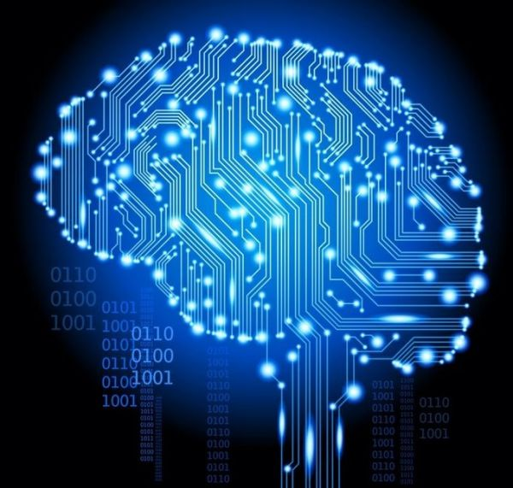
人工智能的定义
人工智能（Artificial Intelligence），英文缩写为AI。它是研究、开发用于模拟、延伸和扩展人的智能的理论、方法、技术及应用系统的一门新的技术科学。人工智能是计算机科学的一个分支，它企图了解智能的实质，并生产出一种新的能以人类智能相似的方式做出反应的智能机器，该领域的研究包括机器人、语言识别、图像识别、自然语言处理和专家系统等。人工智能从诞生以来，理论和技术日益成熟，应用领域也不断扩大，可以设想，未来人工智能带来的科技产品，将会是人类智慧的“容器”。
人工智能是对人的意识、思维的信息过程的模拟。人工智能不是人的智能，但能像人那样思考、也可能超过人的智能。

Slide 7
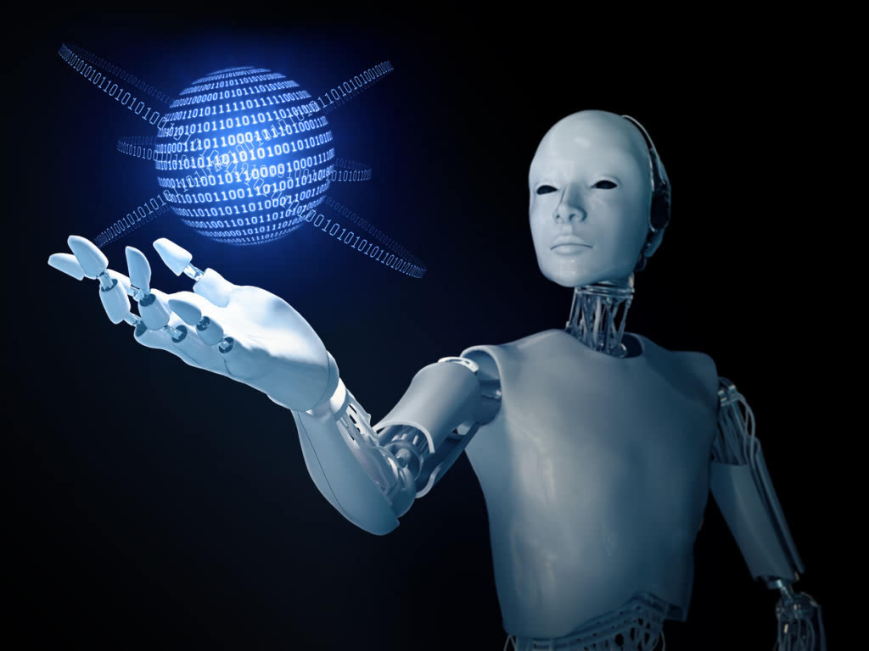
人工智能的应用领域
自然语言处理 图像处理 数据挖掘
人工智能主要应用在哪？
未来五年我国人工智能的发展大势所趋

Slide 8
TWO
第二部分
发展阶段
2

Slide 9
第一阶段
计算阶段

Slide 10
什么是计算？
计算是将各种运算方法与数据结合并得出结论的行为。这种行为存在于社会生活的方方面面。

Slide 11
智能机器人的计算
借助自然界（生物界）规律的启示，根据其规律，设计出求解问题的算法。物理学、化学、数学、生物学、心理学、生理学、神经科学和计算机科学等学科的现象与规律都可能成为计算智能算法的基础和思想来源。

Slide 12
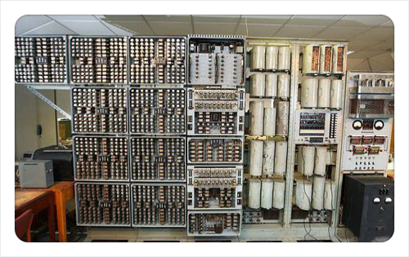
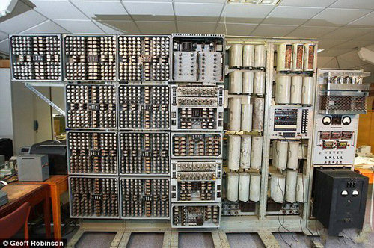
计算智能阶段智能产品特点
“能存会算”
——快速计算与存储

Slide 13
第二阶段
感知智能阶段

Slide 14
什么是感知？
感知就是具有能够感觉内部、外部的状态和变化，理解这些变化的某种内在含义的能力。

Slide 15
智能机器人的感知
一个鲜活的生命可以通过ta的各种感觉器官和中枢神经系统来感受、理解外部和自己内部的变化。而一个智能机器人要感知这个世界，就必须具有一定的信息获取手段和信息处理方法。对于许多机器人来说，获取信息的手段就是通过多种不同功能的传感器来收集各种不同性质的信息。而对于信息的理解则是通过对传感器信息的处理来获得的。

Slide 16
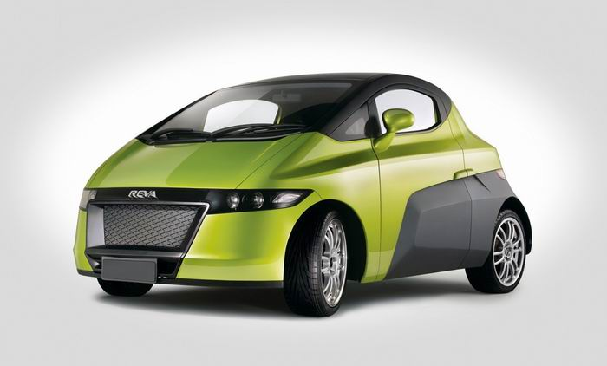
感知智能阶段智能产品特点
“能听会说，能看会写”--------------语音识别、手写识别、图像识别

Slide 17
第三阶段
认知阶段

Slide 18
什么是认知？
认知是指对客观事物的特征及事物间联系的反映,其对象是有关问题、资料等具体的信息,其过程是对这些信息进行的编码、储存、提取、应用等具体操作

Slide 19
智能机器人的认知
机器人的认知分为三个步骤：
1.获得数据
2.对数据进行加工整合得出结果
3.自我学习，自我完善

Slide 20
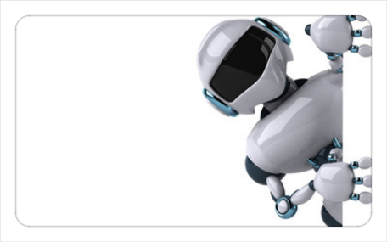
认知智能阶段智能产品特点
具有自主学习的能力,只需要给出基本的反射式行为,所有的高级认知能力都可以通过自主学习得到,不需重新编程。各模块之间互相依赖并且可以同时学习,具有实时的学习能力。

Slide 21
THREE
第三部分
发展成果
3

Slide 22
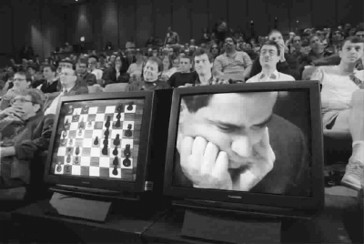
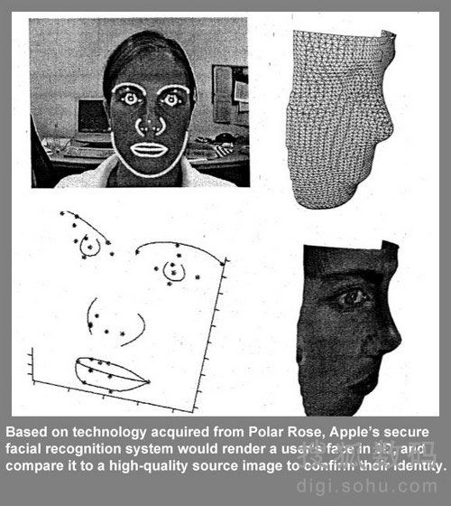
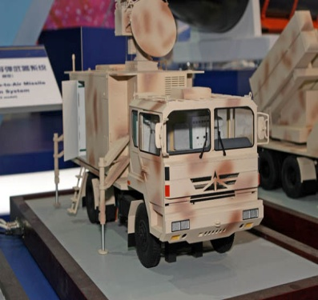
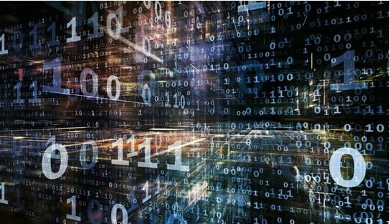
三 发展成果
发展成果
人机对弈：
Deep blue
AlphaGo
模式识别：
2D/3D/多维识别系统
自动工程：
猎鹰系统等
知识工程：
专家系统，智能搜索引擎等

Slide 23
人机对弈
1996年2月10～17日， Garry Kasparov以4：2战胜“深蓝” （Deep Blue）。
1997年5月3～11日， Garry Kasparov以2.5：3.5输于改进后的“深蓝”。
2003年2月Garry Kasparov 3:3战平 “小深”（Deep Junior）。
2003年11月Garry Kasparov 2:2战平 “X3D德国人” (X3D-Fritz）。
2016年 谷歌围棋人工智能AlphaGo4:1胜李世石。

Slide 24
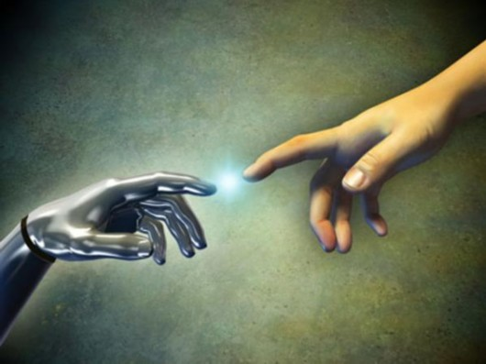
模式识别
主要有2D识别引擎、 3D识别引擎，驻波识别引擎以及多维识别引擎。
目前，2D识别引擎已推出指纹识别，人像识别 ，文字识别，图像识别 ，车牌识别；驻波识别引擎已推出语音识别。

Slide 25
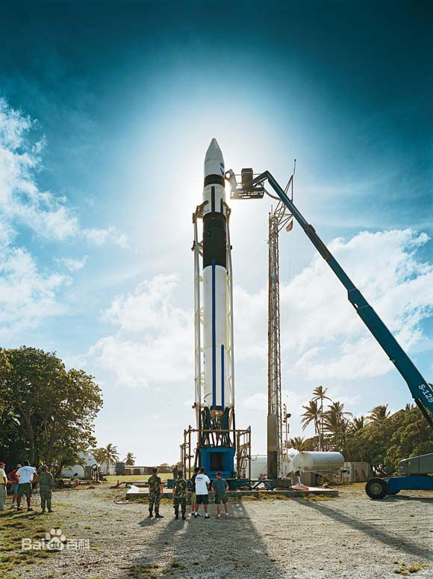
自动工程
自动驾驶（OSO系统）
印钞工厂（￥流水线）
猎鹰系统（YOD绘图）

Slide 26
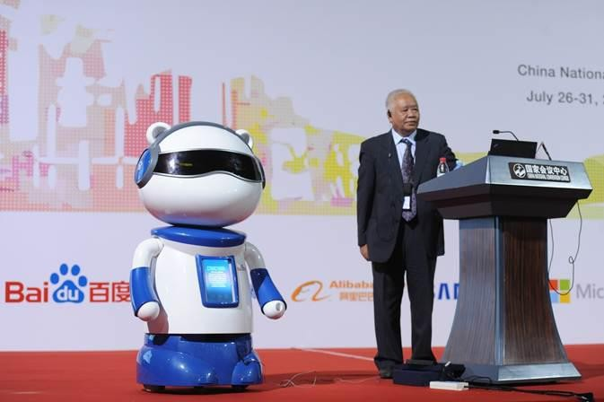
知识工程
以知识本身为处理对象，研究如何运用人工智能和软件技术，设计、构造和维护知识系统
专家系统
智能搜索引擎
计算机视觉和图像处理
机器翻译和自然语言理解
数据挖掘和知识发现

Slide 27
FOUR
第四部分 发展争议
5

Slide 28
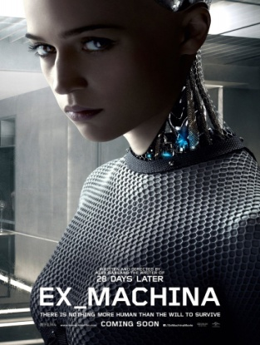
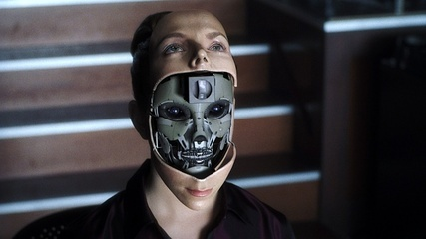
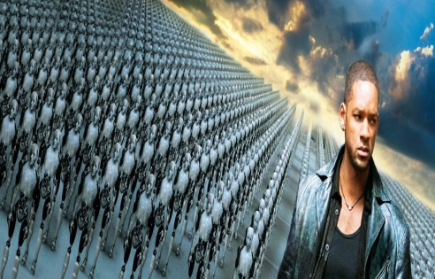
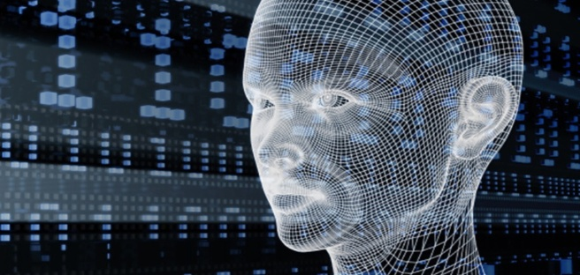
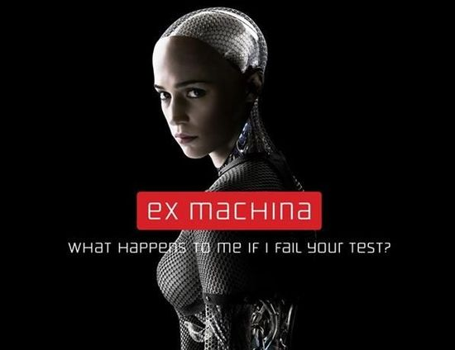
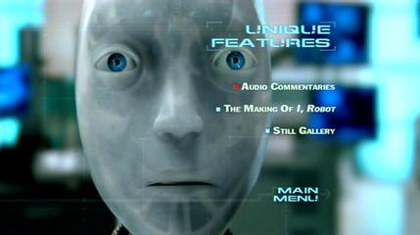
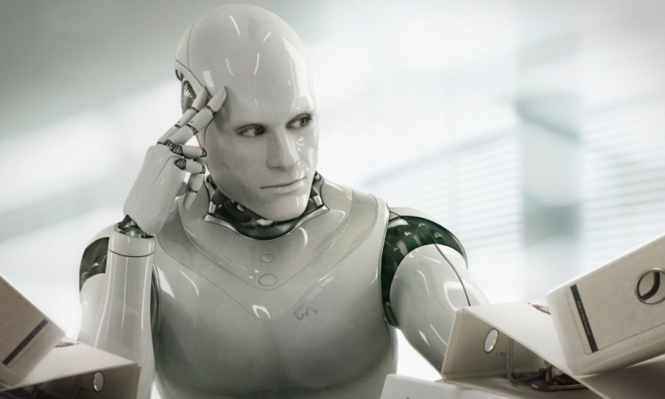
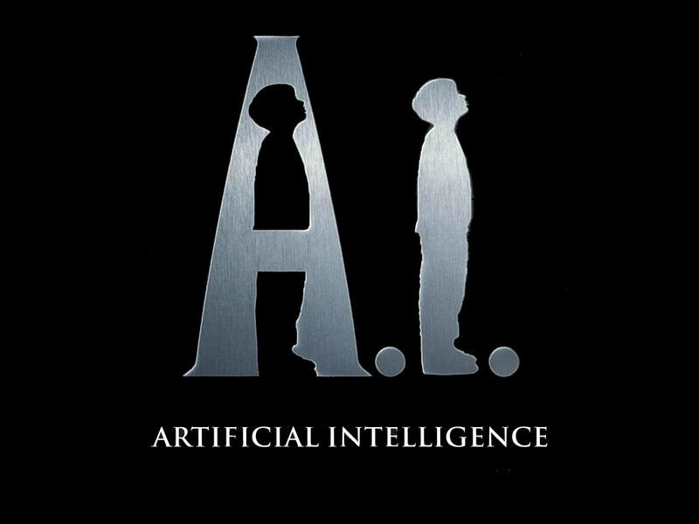
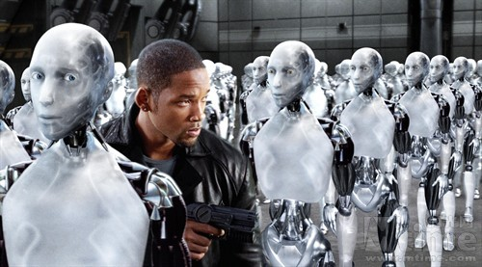
电影中的人工智能
2015

Slide 29
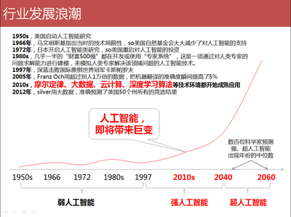
技术奇点：人工智能是否会引发技术爆炸？
"我们的未来不是再经历进化，而是要经历爆炸。"
--瑞·库茨维尔
2001年，瑞·库茨维尔提出摩尔定律的扩展定理，即（Kurzweils Lawof Accelerated Return）。该定理指出，人类出现以来所有技术发展都是以指数增长。后来发展为奇点理论，奇点理论认为很多技术处于指数增长中，如芯片的计算能力，DNA技术，数据的储存等等。他预测技术在突破一个称之为奇点的临界点后爆发性增长，在2045年左右会出现自己思考的人工智能。

Slide 30
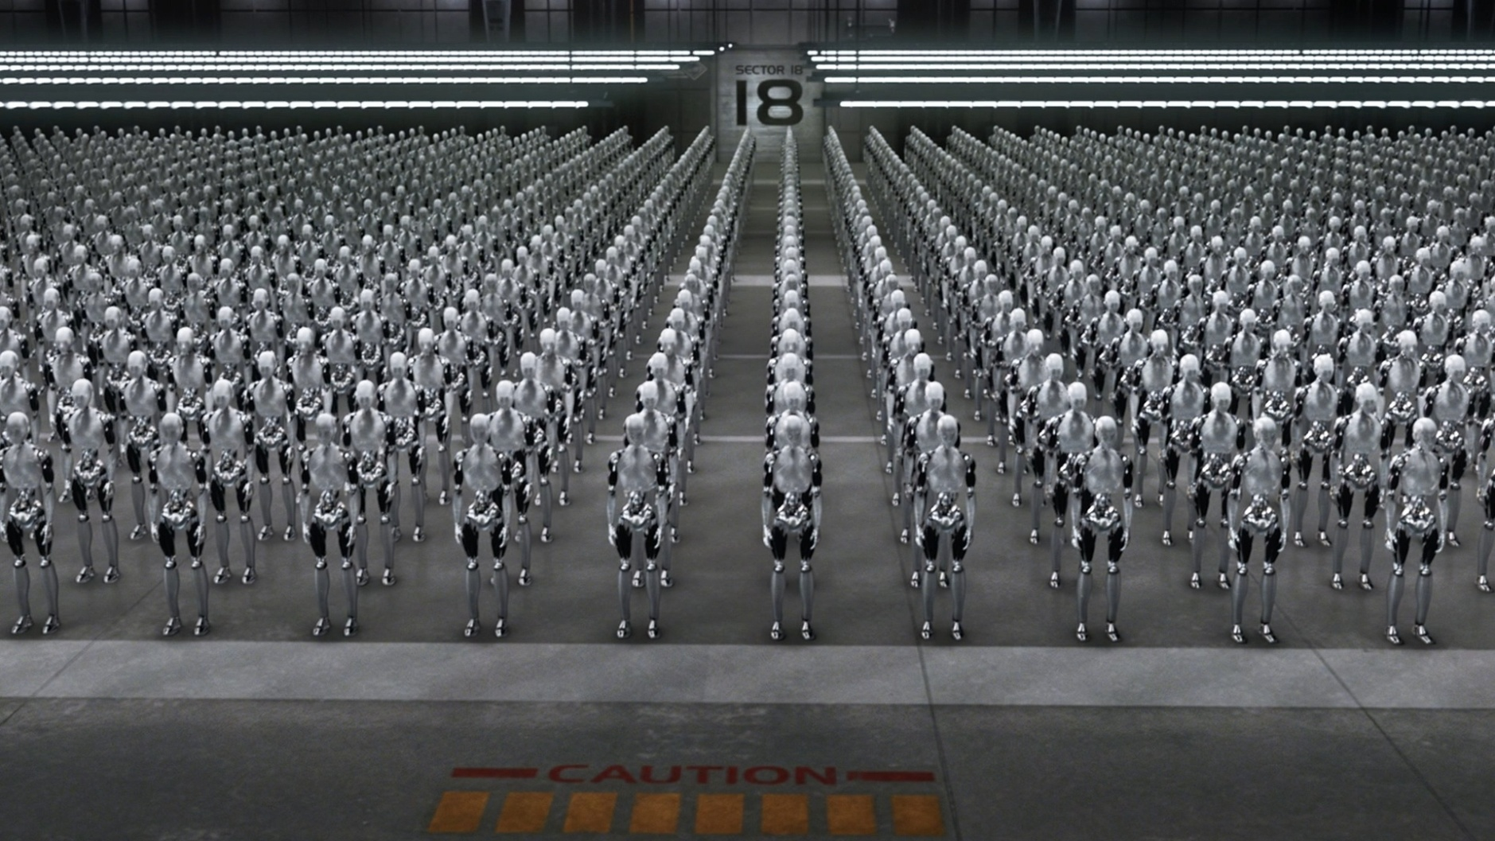
发展争议
人工智能会拥有情感，奴役人类吗？

Slide 31
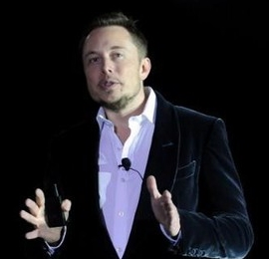
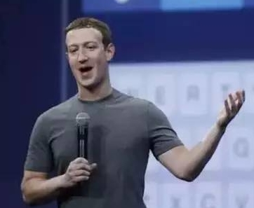
“人类制造机器就是为了让机器在某些方面强于人类，但是机器在某些方面超越人类不意味着机器有能力学习其他方面的能力，或者将不同的信息联系起来而做超越人类的事情，而这一点非常重要”。
vs
埃隆.马斯克 SpaceX 太空探索技术公司CEO
只要你认可AI技术会不断发展，我们会在智力上远远落后于AI，以至于最终成为AI的宠物。
马克.扎克伯格 Facebook 创始人

Slide 32
我们从计算机语言原理和人工智能发展史中可以得到答案：迄今为止AI的所有智能化表现仅仅在模仿人类左半脑的理性思维模式，而完全不具备右半脑的感性思维，且将来亦是如此。
众所周知，计算机语言在历史发展上经历了机器语言、汇编语言和高级语言，我们把最低级、最原始的计算机语言称为机器语言。机器语言是用二进制代码表示的计算机能够直接识别的指令集合，它反映了计算机“思维”的原理，也反映了人工智能的原理。0和1两个数字能构成世间万物的一切逻辑，却无法创造灵感、拥有直觉、获得情感。

Slide 33
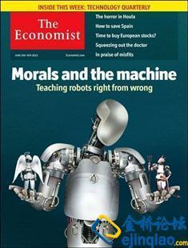
人类与人工智能之争
统治？被统治?
最极端的假设则预测了一个人工智能比人类更加聪明的遥远未来。
人工智能的发展依然处于非常初级的阶段，现状基本就是 ——
“没有人工，就没有智能”

Slide 34
谢 谢 ！
THANK YOU

